Slide 1

Η θεωρία της Δημιουργικότητας (Creativity Theory)
ΑΝΑΠΛ. Καθηγητρια: ζαχαρουλα σμυρναιου

Slide 2
Η έννοια της Δημιουργικότητας
Η έννοια αυτή εμφανίζεται σε πολλούς και διαφορετικούς επιστημονικούς ή επαγγελματικούς τομείς, όπως στη ζωγραφική, το θέατρο, την ψυχολογία, την εκπαίδευση, τις φυσικές επιστήμες, την φιλοσοφία και την τεχνολογία. Οι συγγραφείς, πέρα από κάποιες γενικές ομοιότητες, αποκλίνουν δραματικά στους ορισμούς που δίνουν (Bloomberg, 1973; Busse & Mansfield, 1980;· Albert, 1983, Vernon, 1989; Craft, 2001;· Starko, 2005;·Sternberg,1988; Meusburger, 2009).
Οι περισσότεροι ορισμοί αλλά και αναλύσεις βλέπουν τη δημιουργικότητα ως μια έννοια μη παρατηρήσιμη, η οποία συσχετίζει την παρόρμηση με την ανταπόκριση, και ως εκ τούτου αποτελεί μια ανθρώπινη ιδιότητα που ποικίλει ως προς τη μορφή, το βαθμό και το περιεχόμενο. Κατά συνέπεια, υποστηρίζουν ότι ο βαθμός καλλιέργειας της δημιουργικότητας μπορεί να αποτιμηθεί μόνο ως προς συγκεκριμένες θεματικές περιοχές, που σχετίζονται με καλλιτεχνικές δραστηριότητες, επιστήμες, έκφραση και χειρισμό λόγου, επιχειρηματικότητα και καινοτομία (Ευρωπαϊκό Κοινοβούλιο, 2008).

Slide 3
Η έννοια της Δημιουργικότητας
Η διαδικασία δημιουργικής σκέψης συνυφασμένη με την αποκλίνουσα σκέψη (Barron και Harrington, 1981)
Η διαδικασία δημιουργικής σκέψης ταυτίζεται με την διαδικασία επίλυσης προβλήματος, η οποία αποτελείται από τα στάδια της διατύπωσης του προβλήματος, της επιλογής μεθόδου επίλυσης και την εύρεση λύσης. (Stamn, 1975, Getzels και Csikszentmihalyi, 1976).
Ο Piaget (1960), επίσης, είχε κινηθεί στην ίδια κατεύθυνση ορίζοντας την δημιουργικότητα σαν μια διαδικασία εύρεσης και επίλυσης προβλημάτων, εξερεύνησης, πειραματισμού, μια πνευματική ενέργεια που συνεπάγεται σεβασμό και μελετημένη λήψη αποφάσεων.
Ο Torrance (1966) ταυτίζει τη δημιουργικότητα με την ικανότητα που διαθέτει το άτομο να αντιμετωπίζει τα διάφορα προβλήματα, με ευαισθησία, πρωτοτυπία αλλά και με μεθοδικότητα και ηρεμία.
Άλλοι πάλι (όπως Spearman και ο Mednick; Wallach και Kogan, 1965) τη θεωρούν ως μια διαδικασία συσχετίσεων μεταξύ ιδεών/στοιχείων, συχνά, φαινομενικά ανόμοιων / ξένων και ότι η διαδικασία δημιουργικής σκέψης έγκειται στη μορφοποίησή τους, στη συσχέτισή τους ή σύνθεσή τους και στη δημιουργία νέων, τα οποία είναι λειτουργικά ή ικανοποιούν συγκεκριμένες προδιαγραφές.
Η δημιουργικότητα αφορά την παραγωγή νέων, χρήσιμων προϊόντων. Η παραγωγή του προϊόντος δεν είναι πάντα μια απλή διαδικασία. Επιπλέον, για να προκύψει ένα προϊόν χρειάζεται να ενεργοποιηθούν πολλές γνωστικές δεξιότητες. (Michael Mumford, 2003).

Slide 4
Η έννοια της Δημιουργικότητας
Brown (1989): η διαδικασία δημιουργικής σκέψης, το δημιουργικό προϊόν, το δημιουργικό άτομο, το δημιουργικό περιβάλλον
Η τάση ή διάθεση για οποιαδήποτε καινοτόμα ιδέα που αναδεικνύει τις πνευματικές και φυσικές ικανότητες του ατόμου ως επιβεβαίωση ατομικής ή συλλογικής έκφρασης και αιτιολόγησης της υποστασιακής του αναγκαιότητας.
Η δημιουργικότητα είναι μια έννοια που συνδέεται με την καινοτομία και έχει οριστεί με ποικίλους τρόπους. Για παράδειγμα, «ως «δημιουργικότητα» ορίζεται η ικανότητα του ατόμου να παράγει νέες ή πρωτότυπες ιδέες,
να έχει ενοράσεις, να μετασχηματίζει και να ανακαλύπτει, να κατασκευάζει αντικείμενα, τα οποία αναγνωρίζονται από τους ειδικούς ότι έχουν ξεχωριστή επιστημονική, αισθητική, κοινωνική ή τεχνολογική αξία.
Βασικό κριτήριο αξιολόγησης ενός πονήματος ως «δημιουργικού» είναι η καινοτομία, αλλά απαιτείται, επίσης, να είναι χρήσιμο και αποδεκτό, ακόμη και αν η αξία του μεταβληθεί με την πάροδο του χρόνου. (Vernon, 1989, σελ.94).
Χαρακτηριστικές ικανότητες των ατόμων, οι οποίες εκδηλώνονται με την εφευρετικότητα, τη σύνθεση και το σχεδιασμό και πραγματοποίησε σημαντικό έργο στον τομέα αυτό, διακρίνοντας τη σε συγκλίνουσα (Convergent Thinking) και σε αποκλίνουσα σκέψη (Divergent Thinking). (JP Guilford, 1967).
Σύγχρονες μελέτες αναφέρονται σε τέσσερις σημαντικές συνιστώσες της δημιουργικότητας, γνωστές και ως τέσσερα P της δημιουργικότητας (the four Ps of creativity): (Rhodes, 1965, Craft, 2001, Mayer, 1989, 1999, Ruhammar & Brolin,1999, Simonton, 2000, oπ. αναφ. στο Kampylis, 2010): διαδικασία (process), προϊόν (product), άτομο (person), πίεση/περιβάλλον (press environment).

Slide 5
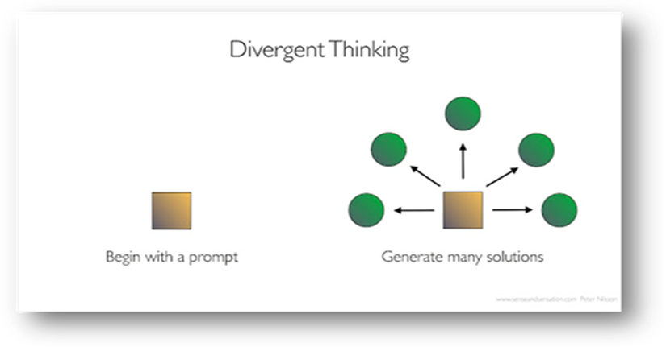
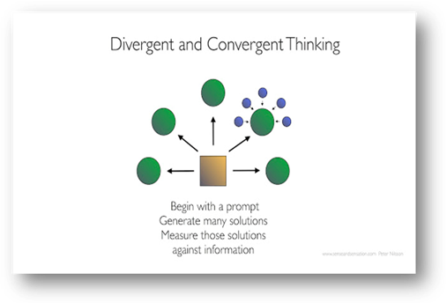
Μοντέλο Αποκλίνουσας Σκέψης
Η αποκλίνουσα σκέψη περιλαμβάνει ένα σύνολο από πολλαπλές απαντήσεις.
Σύμφωνα με τον Guilford (1967), η αποκλίνουσα σκέψη είναι η ικανότητα να αντλήσει κανείς ιδέες από διάφορους κλάδους και τομείς της έρευνάς του, ώστε να επιτευχθεί μια βαθύτερη κατανόηση του κόσμου. Οι τομείς αυτοί θα μπορούσαν να είναι: Οι φυσικές επιστήμες, η πληροφορική, ψυχολογία, τέχνη, δημοσιογραφία. Τομείς που αρχικά φαίνονται «ξένοι» μεταξύ τους, ενώ στην πραγματικότητα μπορούν να έχουν εφαπτομενικά σημεία.

Slide 6
Η Θεωρία της Δημιουργικότητας (Creativity)
Στοχευμένη και ευφάνταστη δραστηριότητα (Purposive and imaginative activity)
Πρωτότυπα μαθησιακά αποτελέσματα (generating outcomes that are original and valuable in relation to the learner)
Κριτική σκέψη και Αιτιολόγηση για την παραγωγή καινοτόμων ιδεών (critical reasoning - generating ideas and strategies)
Ενδυνάμωση των μαθητών για τη συγκρότηση διανοητικής και συναισθηματικής ταυτότητας (Emotional engagement)
Ανάπτυξη συγκεκριμένων στρατηγικών (explanations and strategies as an individual or community)
Ανάληψη ρίσκου και διαχείριση συναισθημάτων (the role of risk and emotions)
Υψηλό επίπεδο δημιουργικών δραστηριοτήτων (High expectations in skills of creative engagement)
Συνυπευθυνότητα (Sharing responsibility for the creative idea)
Διεπιστημονικότητα (Interdisciplinary)
Καθημερινά και λειτουργικά περιβάλλοντα (Real life and functional contexts)

Slide 7
Το μοντέλο της δημιουργικότητας
«four C»
Προτάθηκε από τους James Kaufman και Ronaldo Beghetto (2009). Το μοντέλο αυτό αποτελείται από τέσσερα c, το Big-C, το little-c, το mini-c και το Pro-C.
Big-C (Big Creativity): αναφέρεται σε ένα σπουδαίο δημιούργημα/επίτευγμα. Στην κατηγορία αυτή ανήκουν τα αριστουργήματα των συνθετών κλασσικής μουσικής και όχι μόνο και οι δημιουργοί τους (όπως ο Vivaldi , ο Mozart, ..), οι επιστήμονες που έχουν βραβευτεί με Nobel,
Little-c: αναφέρεται στην δημιουργικότητα ως αναπόσπαστο κομμάτι των καθημερινών μας ενεργειών και παραγόμενων, που άλλοτε βοηθά στην εύρεση λύσης σε αυθεντικές προβληματικές καταστάσεις και άλλοτε αποτελεί μέσο για την έκφραση συναισθημάτων και σκέψεων.
Το mini-c (mini creativity) αναφέρεται στη δημιουργικότητα που σχετίζεται με τη διαδικασία μάθησης. Αφορά στις δημιουργικές ιδέες/σκέψεις και ερμηνείες των μαθητών κατά τη διάρκεια της μαθησιακής διαδικασίας, στην προσπάθειά τους να οικοδομήσουν έννοιες σε διάφορα γνωστικά αντικείμενα. Η κατηγορία αυτή θα μπορούσε να συμπεριλαμβάνεται στο little-c, αλλά εξαιτίας της σημαντικότητάς της, οι επιστήμονες αποφάσισαν να την εντάξουν σε μια ξεχωριστή ομάδα και έτσι να της δώσουν έμφαση, καθότι συχνά αμελείται.
Το Pro-C (Professional Creativity) περιλαμβάνει τους ανθρώπους που είναι δημιουργικοί στο επάγγελμά τους.

Slide 8
Η έννοια της Δημιουργικότητας στην Εκπαίδευση
Για τους εκπαιδευτικούς, η δημιουργικότητα και η καινοτομία είναι δραστηριότητα υψηλού κινδύνου και τα κίνητρα είναι λίγα (Hannon, 2009).
Υπάρχει ένα κίνημα στον τομέα της εκπαίδευσης που προωθεί την αποκλίνουσα σκέψη με σκοπό να δημιουργήσει πολύπλευρους και πολυμήχανους μαθητές. Η έννοια του «σεναρίου» εξυπηρετεί το σκοπό αυτό. Έτσι, ο εκπαιδευτικός, παρουσιάζει ένα πρόβλημα πρόκλησης και τους ενθαρρύνει αξιοποιώντας διαφορετικούς τομείς να αναπτύξουν τις δικές τους λύσεις , όπως αυτούς που προαναφέραμε και συνδυάζοντας στοιχεία τόσο από τα «θεωρητικά» γνωστικά αντικείμενα όσο και από αυτά των «θετικών επιστημών».
Σύμφωνα με την πρόσφατη απόφαση του Ευρωπαϊκού Κοινοβουλίου (αριθ. 1350/2008/ΕΚ), η εκπαίδευση και όλα τα συστήματα εκπαίδευσης και κατάρτισης πρέπει να φροντίζουν επαρκώς για την ανάπτυξη των βασικών ικανοτήτων που στηρίζουν την δημιουργικότητα και την καινοτομία, με στόχο την εξεύρεση καινοτόμων και πρωτότυπων λύσεων για την προσωπική, επαγγελματική και κοινωνική ζωή, καθώς και για την τόνωση της αισθητικής ευαισθησίας, της συναισθηματικής ανάπτυξης, της δημιουργικής σκέψης και της διαίσθησης σε όλα τα παιδιά από τα πρώτα στάδια της ανάπτυξής τους, συμπεριλαμβανομένης και της προσχολικής φροντίδας.
Τα συστήματα εκπαίδευσης και κατάρτισης πρέπει να παρέχουν το σωστό συνδυασμό δεξιοτήτων και να διασφαλίζουν επαρκή εφοδιασμό της επιστήμης για να εξοπλίσουν τους μαθητές με τις βασικές δεξιότητες, το κίνητρο και την ικανότητα να μαθαίνουν, και να προωθήσουν την ανάπτυξη των εγκάρσιων δεξιοτήτων, συμπεριλαμβανομένων εκείνων που καθιστούν δυνατή τη χρήση των σύγχρονων ψηφιακών τεχνολογιών, για την προώθηση της αειφόρου ανάπτυξης και της ενεργού ιδιότητας του πολίτη, και να ενθαρρύνουν τη δημιουργικότητα, την καινοτομία και την επιχειρηματικότητα.

Slide 9
Η Δημιουργικότητα στην πράξη
Σύνθεση 2 διαφορετικών τομέων, ξένων μεταξύ τους
Επιστήμη & Τέχνη (Art & Science)
Επιστήμη & Κοινωνία (Science & Society)
Εκπαίδευση & Χώρος Εργασίας (Education & Business), κλπ.
Πολλαπλές Προσεγγίσεις
Λύνω ένα πρόβλημα με διαφορετικό τρόπο από το συνηθισμένο
Ακολουθώ μια διαφορετική προσέγγιση βασισμένη στην καινοτομία πρωτοτυπία – με σεβασμό στην επιστημονική προσέγγιση
Εφαρμόζω ένα σύγχρονο εννοιολογικό πλαίσιο
Δημιουργικότητα + Πολλαπλή Νοημοσύνη
Δημιουργικότητα + Υπεύθυνη Έρευνα και καινοτομία, κλπ.

Slide 10

Creativity in science education definition:
‘Purposive and imaginative activity generating outcomes that are original and valuable in relation to the learner. This occurs through critical reasoning using the available evidence to generate ideas, explanations and strategies as an individual or community, whilst acknowledging the role of risk and emotions in interdisciplinary contexts’ (D2.1, p66)

